Slide 1
Técnico em
Enfermagem
Módulo II

Slide 2
INFORMÁTICA APLICADA

Slide 3
Objetivo da Informática Aplicada
Habilitar aos estudantes em desenvolvimento ao uso do computador e dos seus recursos;
Conhecer o computador, sua evolução, seus componentes básicos e funcionamento, além de o sistema operacional, editor de texto, planilha e apresentação em slides, e por final, softwares utilizados em Radiologia.

Slide 4
Aplicabilidade
A informática é uma ferramenta de trabalho valiosa para a rotina de execução das atividades de qualquer profissional, visto que atua em todas as áreas do conhecimento humano.
O técnico em radiologia necessitará em sua atividade laboral do uso freqüente da informática.

Slide 5
Aplicabilidade
O técnico em radiologia utilizará a informática:
na operação de máquinas e equipamentos de radiologia;
na preparação de textos, planilhas e apresentações;
nos softwares utilizados para a radiologia.

Slide 6

Noções de software

Slide 7
Introdução
O QUE É A INFORMÁTICA ?
O QUE É O COMPUTADOR PESSOAL (PERSONAL COMPUTER)?
QUAIS OS COMPONENTES BÁSICOS DE UM PC?

Slide 8
História da Computação
Os computadores acompanham a evolução dos componentes elétricos:
1ª geração (1942-1959): Construídos com válvulas eletrônicas e programados em linguagem de máquina.
2ª geração (1959–1964): Passam a ser construídos por transistores e os fios de ligação por circuitos impressos, o que tornou-os mais rápidos, menores e de custo mais baixo.

Slide 9
História da Computação
Os computadores acompanham a evolução dos componentes elétricos:
3ª geração (1964–1970): Construída com circuitos integrados, redução dos custos, espaço físico. Início da utilização de sistemas operacionais.
4ª geração(1970–atual): aperfeiçoamento da tecnologia já existente, proporcionando uma otimização da máquina para os usuários, miniaturização, confiabilidade e maior velocidade.

Slide 10

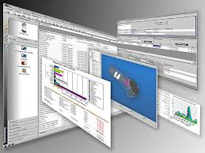
Hardware X Software
O QUE É HARDWARE?
O QUE É SOFTWARE?

Slide 11
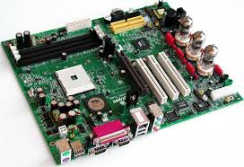
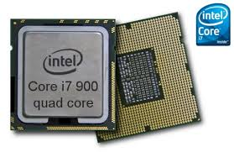
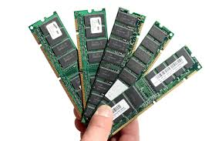
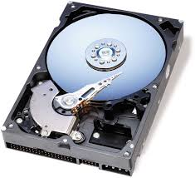
Componentes de um PC
PLACA MÃE
PROCESSADOR
MEMÓRIA
DISCO RÍGIDO (HD)

Slide 12
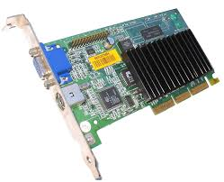
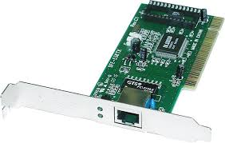
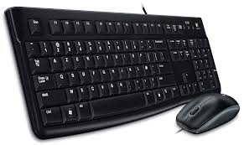

Componentes de um PC
PLACA DE VÍDEO
PLACA DE REDE
TECLADO E MOUSE
MONITOR

Slide 13
Informação X Processamento
A Teoria da Informação - Claude Shannon – quando a informação é transmitida estão envolvidos os elementos:
Transmissor - parte que envia a informação;
Sinal - é a forma de transmissão da informação;
Canal - meio utilizado para enviar o sinal;
Mensagem - é o conteúdo da informação;
Ruído - é o que chega ao receptor além do que foi intencionalmente enviado;
Receptor - a parte que recebe a informação.

Slide 14
Processamento de Dados
Engloba qualquer trabalho de manipulação de dados que tenha como finalidade obter resultados previamente estabelecidos.
Este grupo de atividades envolve a transmissão, o armazenamento, a recuperação, a comparação e a combinação de informações.
Dados
Processamento
Resultado: informação

Slide 15
Algoritmos e Programas
Qualquer processamento de dados requer a execução de uma série de etapas, que podem ser realizadas de forma manual ou automática por um computador. Tais etapas, elaboradas e executadas passo a passo, constituem o que se chama programa. Veja o exemplo abaixo:
1- Escrever e guardar N=O e SOMA=0
2- Ler número da entrada
3- Somar valor do número ao de SOMA e guardar resultado como SOMA
4- Somar 1 ao valor e N e guardar resultado como novo N
5- Se valor de N for menor que 100, então passar para item 2
6- Senão: imprimir valor e SOMA
7- Parar

Slide 16
Organização Básica de um Sistema de Computação
Arquitetura:
Refere-se às especificações que têm um impacto direto na execução lógica de um programa.
Ex.: instruções, nº de bits usados para representar vários tipos de dados, mecanismos de entrada/saída e técnicas para memória de endereçamento.
Organização:
Refere-se às unidades operacionais e suas interconexões que realizam as especificações da arquitetura.
Ex.: os sinais de controle, interfaces entre o computador e os periféricos e a tecnologia de memória utilizada.

Slide 17
Componentes de um Computador
Von Neumann - três conceitos-chave:
Dados e instruções são armazenadas em uma única memória de leitura e escrita.
Os conteúdos desta memória são endereçáveis por localização, sem levar em conta o tipo de dados contido lá.
Execução de uma instrução para a próxima ocorre num modo sequencial (a menos que explicitamente modificado).

Slide 18
Software
O conceito de software refere-se a todos os elementos de programação de um sistema de computação. Podem ser classificados em softwares básicos ou softwares aplicativos.
Básicos: os programas que definem o padrão do equipamento, sendo necessários para o funcionamento do computador: sistema operacional, ambiente operacional, linguagens de programação, tradutores e utilitários.

Slide 19
Software
Aplicativos - São os programas voltados para a solução de problemas do usuário. Podem ser de:
Uso geral: são programas que podem ser utilizados em vários tipos de aplicações. Ex.: editores de texto, gráficos, planilhas, gerenciadores de banco de dados, etc.
Uso específico: se destinam exclusivamente a um único tipo de aplicação. Ex.: folha de pagamento, crediário, imposto de renda, cadastro, contas a pagar e receber, etc.

Slide 20
Aula 2

Slide 21
O que vamos aprender hoje?
Conhecer a função dos sistemas operacionais.
Explorar o Windows 10 na prática.
Adotar boas práticas de segurança digital.
Prevenir riscos como vírus e ataques digitais.

Slide 22
O que é um Sistema Operacional?
É o programa que gerencia o hardware e software do computador.
Facilita a interação entre usuário e máquina.
Exemplos: Windows, Linux, MacOS, Android, iOS...

Slide 23
Principais Funções do Sistema Operacional
Gerenciar arquivos e pastas.
Controlar periféricos (mouse, teclado, impressoras).
Rodar programas e aplicativos.

Slide 24
Introdução ao Windows 10/11
Área de trabalho: onde estão os ícones.
Barra de tarefas: atalhos para programas e funções.
Menu iniciar: acesso a programas e configurações.

Slide 25
Sistemas Operacionais Móveis
Android: usado em celulares Samsung, Motorola, etc.
iOS: exclusivo para iPhones.
Uso no trabalho: aplicativos de saúde, comunicação com pacientes, consultas a prontuários.

Slide 26
Segurança Digital: Principais Ameaças
Vírus e malwares: danificam ou roubam dados.
Phishing: tentativas de roubo de informações através de mensagens falsas.
Wi-Fi público: risco de interceptação de dados.

Slide 27
Boas Práticas de Segurança Digital
Mantenha sistemas e programas atualizados.
Instale e use antivírus confiáveis.
Crie senhas fortes: misture letras, números e símbolos.
Evite clicar em links desconhecidos ou baixar arquivos de fontes não confiáveis.

Slide 28
Atividade Prática: Windows 10/11
Criar uma pasta chamada "Minha Aula" na área de trabalho.
Criar subpastas "Arquivos", "Anotações" e "Imagens".
Usar o Bloco de Notas para salvar um arquivo chamado "Minhas Dicas de Segurança".
Baixar uma imagem segura da internet e salvar em "Imagens".

Slide 29
Atividade Prática: Segurança Digital
Pesquisar um antivírus confiável e simular o download.
Criar uma senha forte para uma conta fictícia.

Slide 30
O que aprendemos hoje?
A importância dos sistemas operacionais no dia a dia.
Como navegar no Windows 10.
Identificar ameaças digitais e se proteger.
Adotar boas práticas no ambiente de trabalho.

Slide 31
Mensagem final:
"A tecnologia é sua aliada, mas segurança vem em primeiro lugar!"

Slide 32
Aula 3

Slide 33
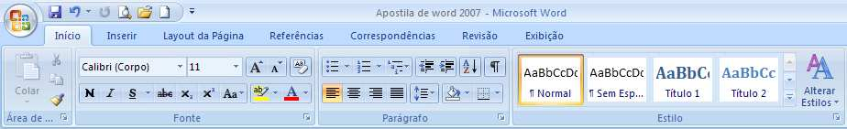
Editor de Texto - Microsoft Word 2007
É o processador de textos mais conhecido e utilizado do mundo. A interface é agradável, com comandos e funções facilmente acessíveis, contando com um controle deslizante de acesso rápido ao nível de aproximação (zoom).

Slide 34
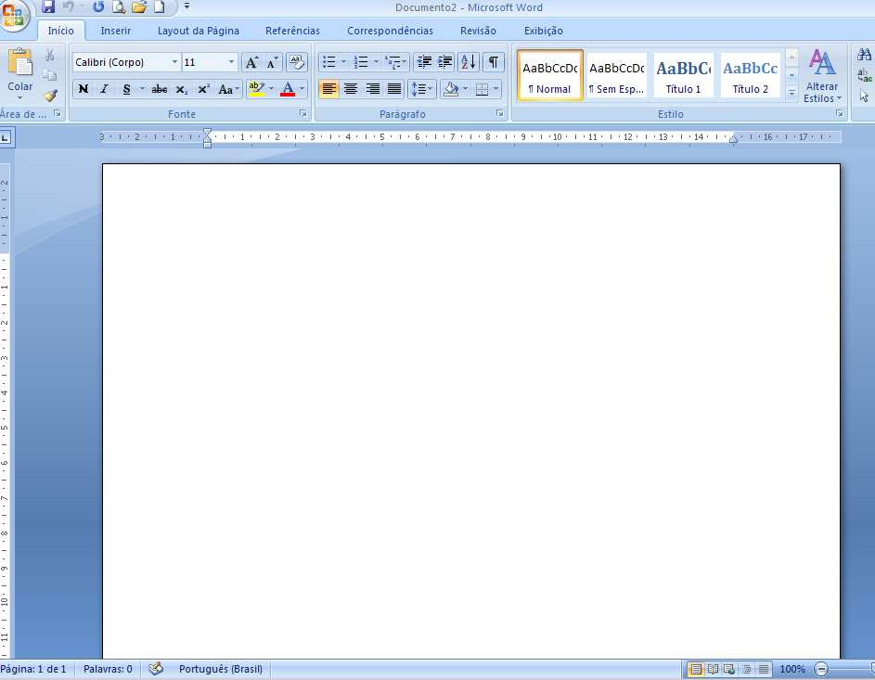
Tela Principal do Word

Slide 35
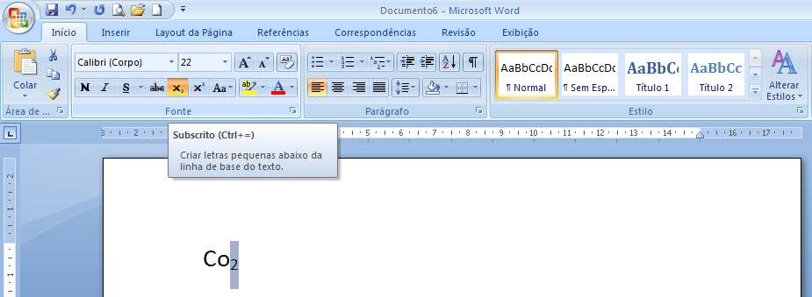
Acionando o Botão Subscrito

Slide 36
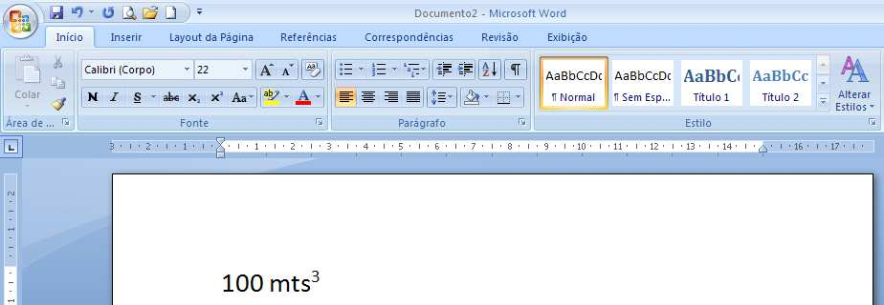
Acionando o Botão Sobrescrito

Slide 37
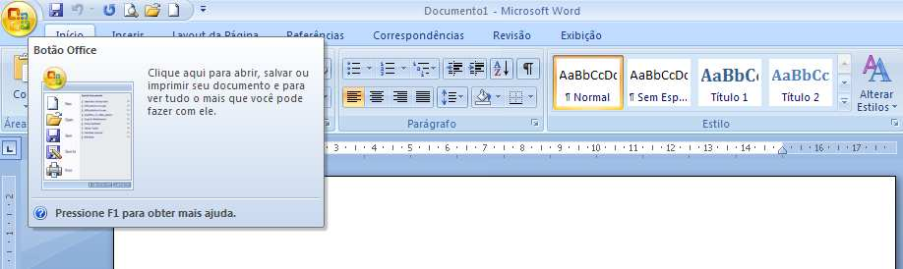
Botão Office

Slide 38
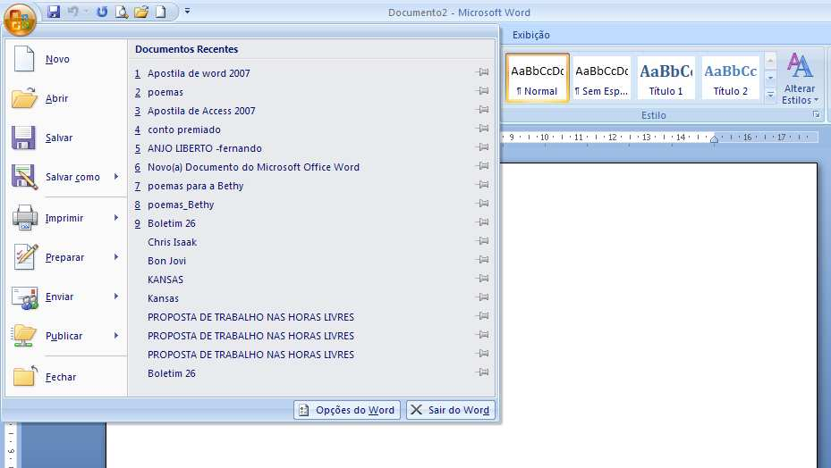
Opções de Comando

Slide 39
Comandos do Botão ‘Office’
Novo:
Permite a abertura de um novo documento; E pode-se usar o atalho Ctrl + O;
Imprimir:
Abre a janela de impressão para as configurações de página, seleção e propriedades de impressora, quantidade de cópias, orientação do papel e outros atributos;
Enviar:
Opções para envio do documento, via e-mail ou fax;

Slide 40
Comandos do Botão ‘Office’
Fechar:
Encerra a sessão de trabalho;
Opções do Word:
Acessa as opções do programa para alteração de modos de exibição, idioma-padrão, modificação do esquema de cores da área de trabalho, configurações de salvamento, modificação e implementação de teclas de atalho, gerenciamento de plug-ins e diversos outros parâmetros;
Sair do Word:
Encerra a sessão de trabalho e fecha o programa.

Slide 41
Barra de Ferramentas de Acesso Rápido ou Quick Access Toolbar
Armazena botões de atalho por padrão, trazendo os comandos para salvar, desfazer e refazer ações

Slide 42
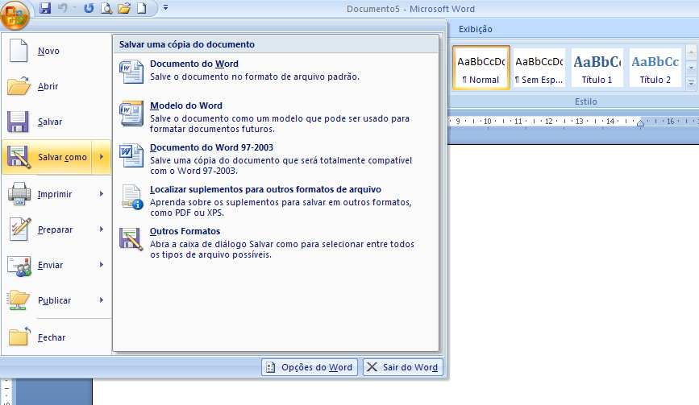
Salvando Documentos no Word 2007

Slide 43
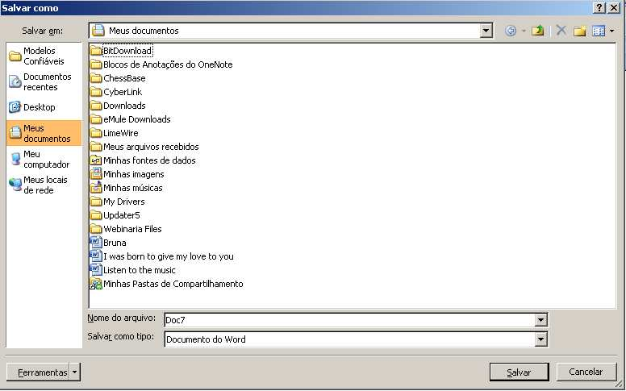
Opção ‘Salvar Como’

Slide 44
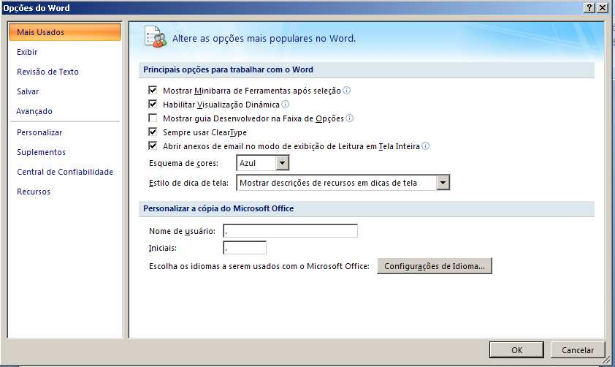
Modificando a Extensão Padrão

Slide 45
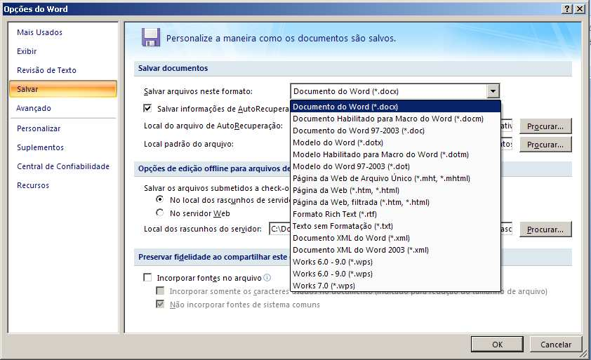
Personalizando a Maneira de Salvar Arquivos no Word

Slide 46
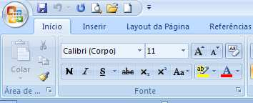
Edição de Documentos
Para a formatação de fontes (tipo e tamanho), seleciona-se o texto cuja fonte deve ser alterada.

Slide 47
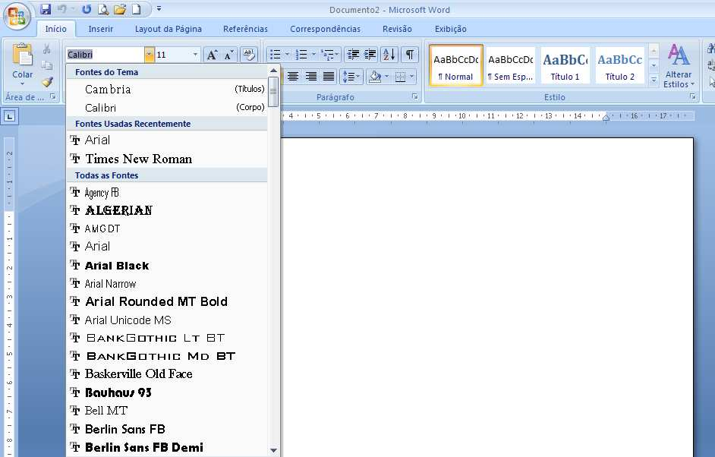
Selecionando o tipo de fonte

Slide 48
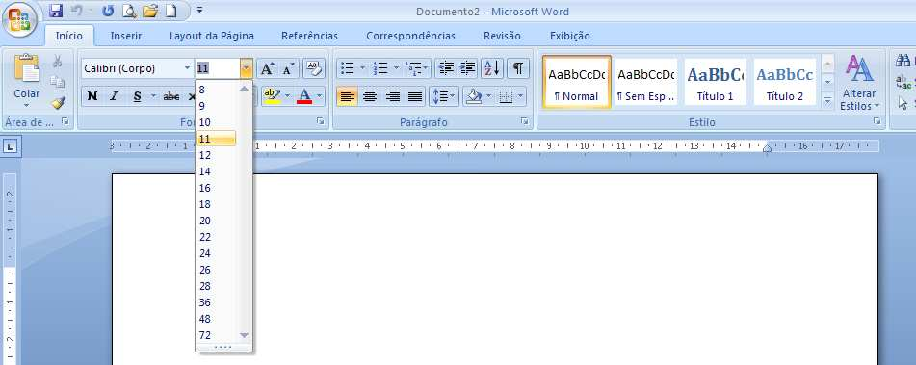
Selecionando o Tamanho das Fontes

Slide 49
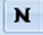
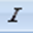
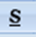
Formatação de Fontes (estilos)
Estilo negrito.
Estilo itálico.
Estilo sublinhado.

Slide 50
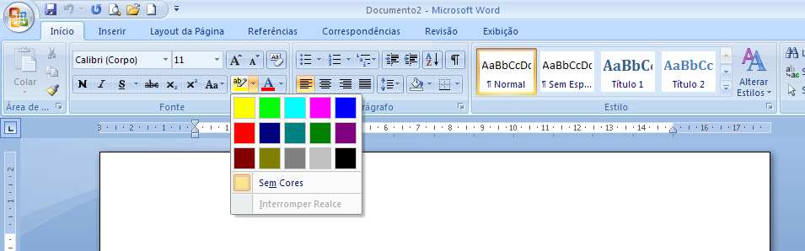
Formatação de Fontes (realce e cor)

Slide 51
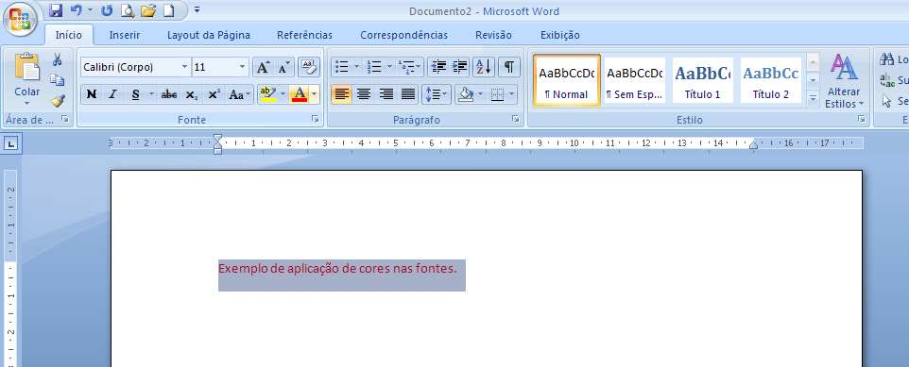
Selecionando a Cor da Fonte do Texto

Slide 52
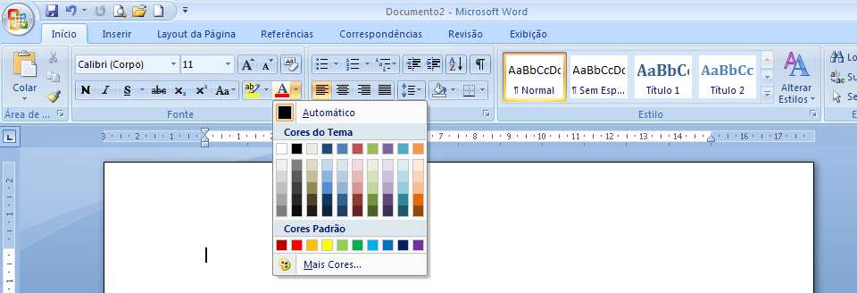
Selecionando ‘Cores do tema’

Slide 53
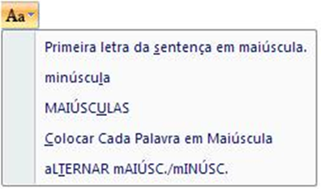
Formatação de Fontes (caixa alta e baixa e tamanho)

Slide 54
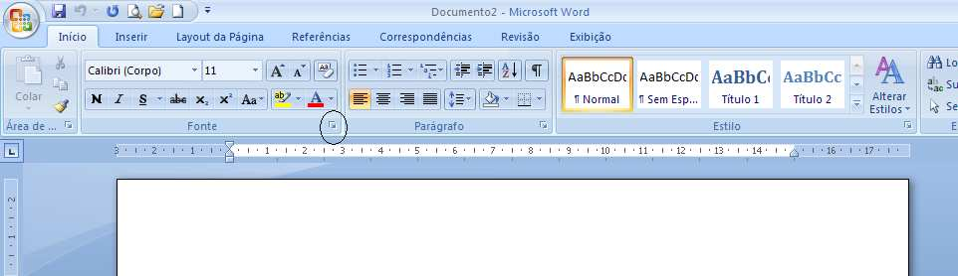
Selecionando Ajustes Específicos de Formatação

Slide 55
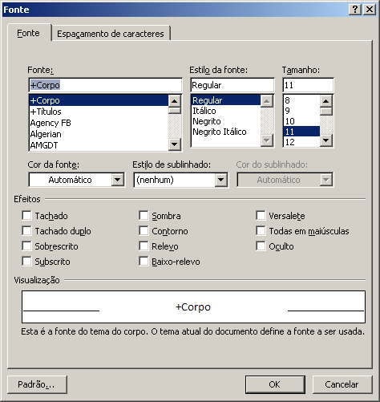
Caixa de Diálogo ‘Fontes’

Slide 56
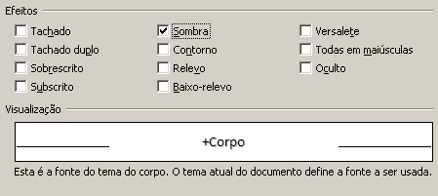
Opções Adicionais de Estilo da Caixa de Diálogo ‘Fonte’

Slide 57
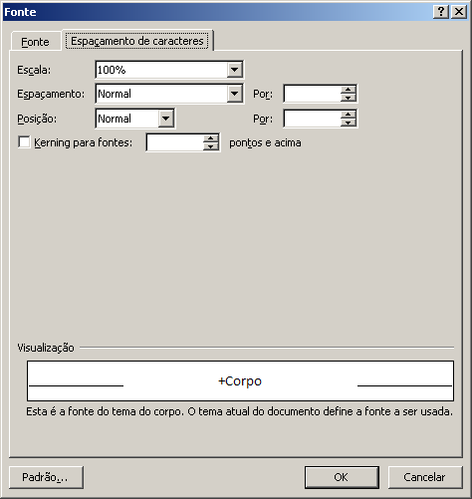
Opção de ‘Espaçamento de caracteres’

Slide 58
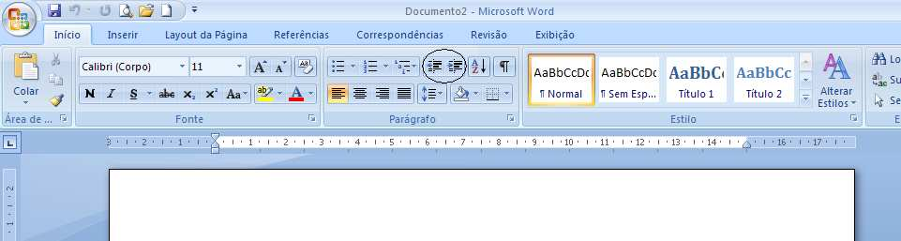
Recursos de Formatação Botões ‘Aumentar ou Diminuir’ recuo

Slide 59
Aula 4

Slide 60
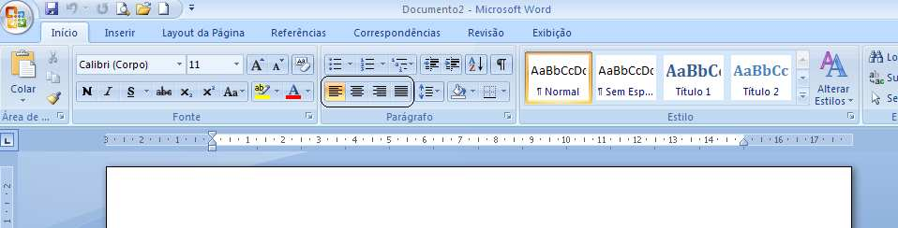
Botões de Alinhamento de Texto
 | Alinhamento à esquerda |  | Alinhamento centralizado |  | Alinhamento à direita |  | Justificar

Slide 61
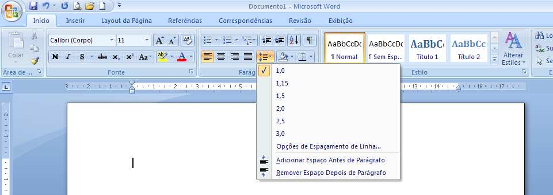
Botões para ‘Espaçamento entre linhas’

Slide 62
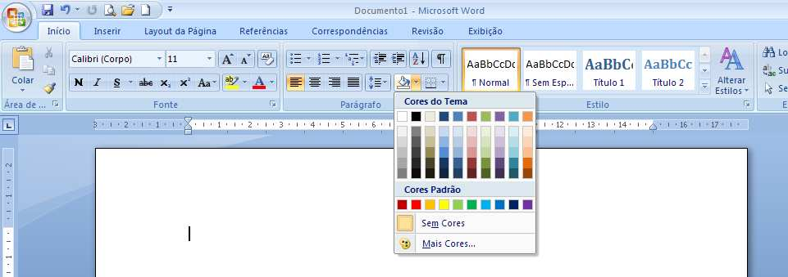
Botão para Seleção de ‘Sombreamento’ de texto

Slide 63
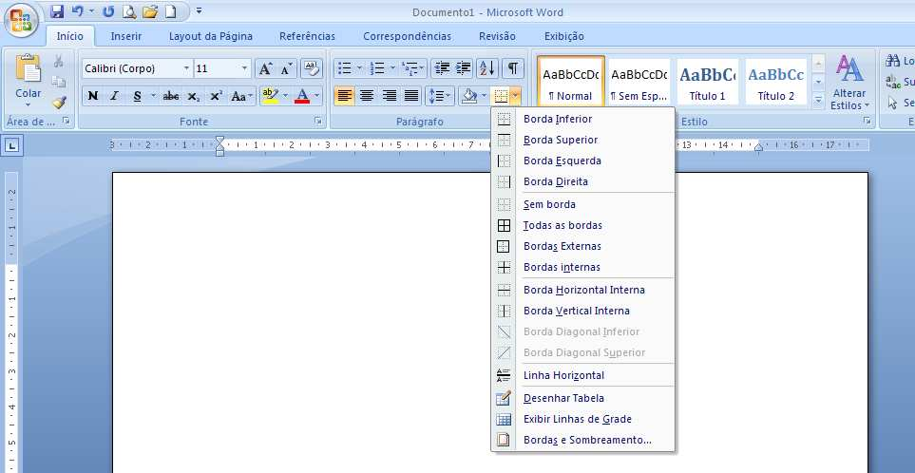
Botão para Seleção de ‘Borda’ no texto

Slide 64
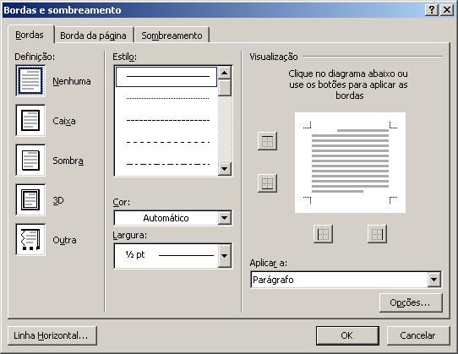
Botão para Seleção de ‘Bordas e sombreamentos’ em páginas

Slide 65
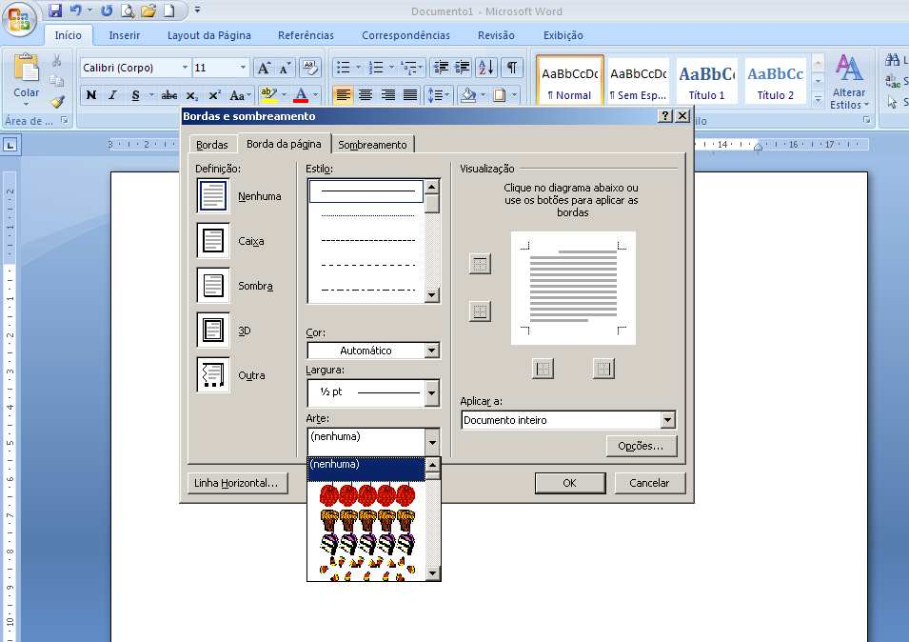
Menu Desdobrável ‘Arte’ para composição de borda em páginas

Slide 66
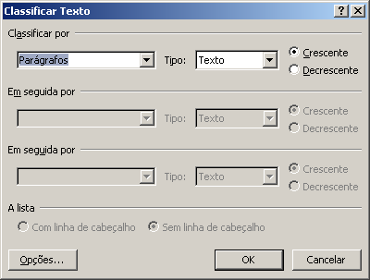
Classificar Listas
Classificar Listas de palavras em ordem alfabética, através do botão ‘Classificar’

Slide 67
Mostrar/Ocultar
O botão no formato do símbolo de indicação de parágrafo serve para exibir/ocultar, no documento, marcas que mostram onde os parágrafos são iniciados.
Ao clicar sobre o botão, ilustrado pelo símbolo ao lado, as marcações de início de parágrafo em todo o documento serão exibidas. Para ocultá-las, basta clicar novamente sobre o botão.

Slide 68
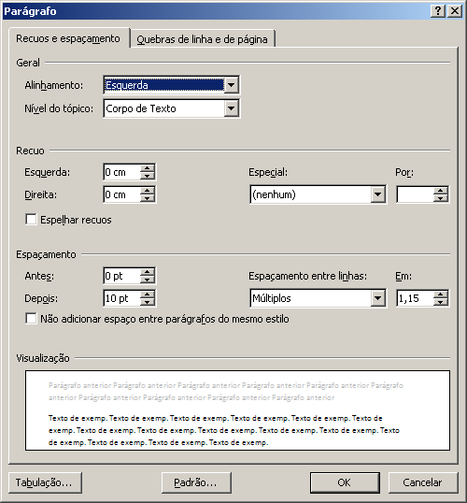
Caixa de Diálogo do Grupo ‘Parágrafo’

Slide 69
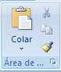
Área de Transferência (clipboard)
É uma parte da memória do computador, utilizada para cópia e transposição de textos, figuras e objetos gráficos entre diferentes partes do documento, diferentes documentos e até mesmo entre diferentes aplicativos.

Slide 70
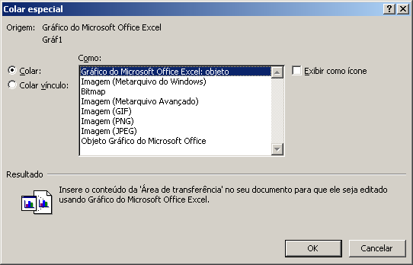
Opções de Colagem do Recurso ‘Colar Especial’

Slide 71
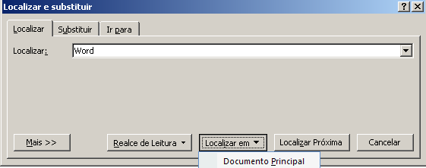
Caixa de Diálogo ‘Localizar e Substituir’

Slide 72
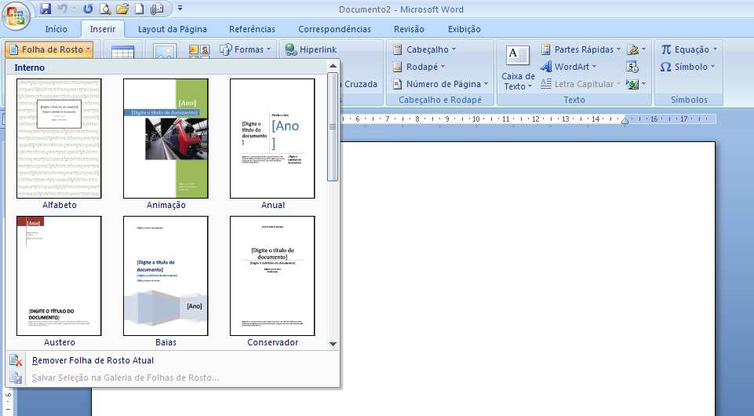
Utilizando o Recurso ‘Folha de rosto’

Slide 73
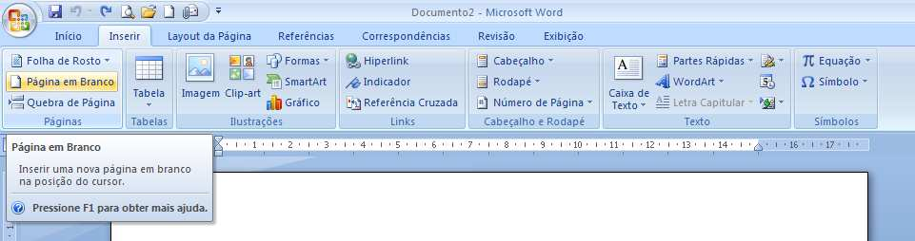
Utilizando o Recurso de Inserção de Páginas em Branco

Slide 74
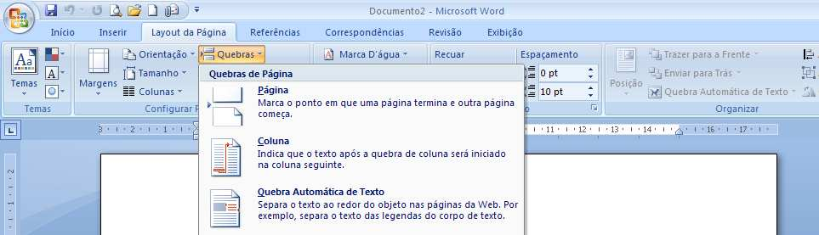
Utilizando o Recurso de Inserção de Quebra de Páginas

Slide 75
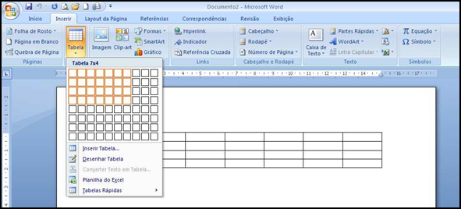
Utilizando o Botão ‘Tabela’

Slide 76
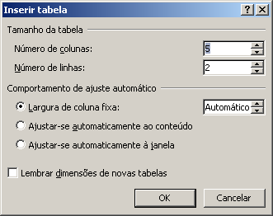
Utilizando a Opção ‘Inserir tabela’

Slide 77
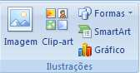
Caixa de Diálogo de ‘Ilustrações’

Slide 78

Caixa de Diálogo ‘Inserir imagem’

Slide 79

Acionando as Opções de Formatação de Figuras

Slide 80

WordArt
É um recurso para a aplicação de efeitos especiais em textos a partir de uma galeria de modelos.

Slide 81

Caixa de Diálogo do Editor de Texto do ‘WordArt’

Slide 82

Efeito da Edição de Texto no ‘WordArt’

Slide 83

Alterando a Forma do Texto no ‘WordArt’

Slide 84
Aula 5

Slide 85

Abrindo a Caixa de Diálogo ‘Cabeçalho e Rodapé’

Slide 86

Inserindo Cabeçalho à Página

Slide 87

Fechando a Caixa de Diálogo ‘Cabeçalho e Rodapé’

Slide 88

Inserindo Número de Página

Slide 89

Formatando Número de Página

Slide 90

Formatando Caixa de Texto

Slide 91

Galeria de Opções de Estilos para Caixas de Texto

Slide 92

Utilizando Caracteres Capitulares

Slide 93

Inserindo uma Letra Capitular

Slide 94

Formatando ‘Letra capitular’

Slide 95

Caixa de Diálogo para Equações e Símbolos

Slide 96

Caixa de Diálogo ‘Inserir símbolos’

Slide 97

Exibindo a Caixa de Diálogo ‘Mais símbolos’

Slide 98

Acionando a ‘Correção ortográfica’

Slide 99

Verificando Ortografia e Gramática

Slide 100

Botão de Opções do Corretor Ortográfico

Slide 101

Personalizando o Dicionário do Corretor Ortográfico

Slide 102

Guia ‘Revisão’, para Correção Ortográfica e Gramatical

Slide 103

Caixa de Diálogo do Botão ‘Traduzir’

Slide 104


Caixa de Diálogo do Botão ‘Traduzir’
Acionando o recurso de tradução.
Acionando as opções de línguas para a tradução.

Slide 105


Confirmando a Tradução para a Língua Selecionada
Texto selecionado traduzido.

Slide 106

Resultado de uma Pesquisa de Sinônimos

Slide 107

Consultando Novas Opções de Sinônimos no Dicionário

Slide 108

Recursos de Pesquisa Rápida

Slide 109

Acionando o Botão de ‘Pesquisa’

Slide 110
Aula 6

Slide 111
Iniciando o Documento
Para executar o Microsoft Office Excel 2007, clica-se em ‘Iniciar’ → ’Todos os programas’ → ‘Microsoft Office’ → ‘Microsoft Office Excel 2007’.
Quando se cria uma planilha, a tela do computador é dividida em linhas e colunas, formando uma grade.
A interseção de uma linha e de uma coluna é chamada de célula.
As linhas são numeradas sequencialmente, as colunas são identificadas por letras, também sequenciais.

Slide 112

Planilha Inicial do Excel

Slide 113

Célula
Pode conter números, texto ou fórmulas. Ex.: célula A4 contém o valor 10 e a célula D2 contém o texto “Valor total”.
Em geral, informações da mesma categoria são digitadas em uma coluna. Ex.: Em B temos a descrição do produto; Em C temos o valor unitário, mas esta estrutura não é rígida.

Slide 114

Fórmulas
Usar fórmulas é o que diferencia uma planilha de uma calculadora. Quando se coloca uma fórmula em uma célula, diz-se que o conteúdo desta célula deve ser calculado em função dos valores contidos em outras células.
Ex.: o total da venda é calculado multiplicando-se o unitário pela quantidade de produtos, fórmula = A4 * C4.

Slide 115

Exemplo de uma operação: controlar o faturamento de uma empresa que vende apenas 4 produtos
Registra-se o faturamento de cada um dos 4 produtos, mês a mês.
A partir destas informações, serão efetuados os cálculos sobre: o faturamento mensal de cada produto e o faturamento anual de cada produto.

Slide 116
Exemplo de uma operação: controlar o faturamento de uma empresa que vende apenas 4 produtos
Tem espaços reservados tanto para as informações que serão digitadas quanto para as que serão calculadas automaticamente.
As informações serão digitadas da célula B4 até a célula E15.
Ex.: Em B4 será digitado o faturamento de jan. correspondente a engrenagens; Em C4, o faturamento de jan. para parafusos; e assim por diante, até o faturamento de dez., que será sobre arruelas em E15.

Slide 117
Exemplo de uma operação: controlar o faturamento de uma empresa que vende apenas 4 produtos
As informações da coluna F, sobre faturamento mensal total, e as informações da linha 17, sobre o faturamento anual por produto, serão calculadas automaticamente:
Escrevem-se as fórmulas para calcular o faturamento total mensal (coluna F). Este faturamento é a soma dos valores vendidos de cada produto.
Célula | Fórmula
F4 | =B4+C4+D4+E4

Slide 118

Exemplo de uma operação: controlar o faturamento de uma empresa que vende apenas 4 produtos
A fórmula deve ser copiada para cada linha, de 4 até 15.

Slide 119
Exemplo de uma operação: controlar o faturamento de uma empresa que vende apenas 4 produtos
Seria trabalhoso digitar a mesma fórmula 12 vezes. Posiciona-se o cursor sobre a célula F4, usa-se Copiar (CTRL+C) p/que o PC copie o conteúdo de F4.
Seleciona-se da célula F5 a F15. Clica-se sobre F5 e, mantendo o botão do mouse pressionado, arrasta-o até F15, e pressiona-se ENTER.
O excel percebe que a fórmula mudou de linha e altera o seu conteúdo, adequando a fórmula para cada linha, em F5 será escrito =B5+C5+D5+E5, e assim por diante.

Slide 120

Exemplo de uma operação: controlar o faturamento de uma empresa que vende apenas 4 produtos
Fórmula para o faturamento anual:
Não é preciso digitar a fórmula.

Slide 121
Outra forma de fazer!
Quando a fórmula for muito grande, usa-se a função ‘SOMA’ do Excel 2007, que facilita o cálculo, somando todas as células especificadas. Assim, na célula B17, a fórmula será:
Célula | Fórmula
B17 | =SOMA (B4:B15)

Slide 122

Outra forma de fazer!
A notação ‘B4:B15’ indica que devem ser utilizadas todas as células no intervalo de B4 até B15. Assim, esta fórmula irá somar os valores em todas estas células e exibir o resultado na célula B17.

Slide 123
Continuando...
Agora, é preciso copiar a fórmula para as células de C17, D17 e E17. Pode-se usar o mesmo procedimento que já foi feito para o faturamento de cada produto.
O excel perceberá que elas foram colocadas em outra coluna e ajustará as referências das colunas automaticamente. Assim, após copiar a fórmula para a coluna C17, ter-se-á =Soma (C4:C15); na célula D17 aparecerá =Soma (D4:D15), e assim por diante.

Slide 124
Finalizando
Agora, a planilha está completa e basta digitar os valores unitários relativos a cada mês e a cada tipo de produto, das linhas 4 a 15, em B até E.
O Excel apresentará, automaticamente, os valores da linha 17 e da coluna F.
A rapidez é uma das grandes vantagens dos programas de planilha.
Ao se cometer um erro ou desejar modificar o valor de uma célula, basta digitar o valor correto e todos os outros valores serão atualizados automaticamente.

Slide 125
Funções de Planilhas
São comandos mais compactos e rápidos para se executar fórmulas, sendo possível fazer operações complexas com uma única fórmula, são elas:
financeiras - para calcular juros, rendimento de aplicações, depreciação de ativos, etc.;
matemáticas e trigonométricas - calculam raiz quadrada, fatorial, seno, tangente, etc.;
estatísticas - média de valores, valores máximos e mínimos de uma lista, desvio padrão, distribuições, etc.;
lógicas - comparam células e apresentam valores que não podem ser calculados com fórmulas tradicionais.

Slide 126

Exemplo do Uso de Funções
A função estatística ‘MÉDIA’ e a função lógica ‘SE’, em uma planilha controla a nota dos alunos de uma escola. Se a média for superior a 5, o aluno é aprovado; caso contrário, é reprovado.

Slide 127

Continuando...
Para aplicar a média, digita-se a fórmula =Média (B3:E3) na célula F3. Ela indica o próximo passo a ser dado: o cálculo da média das células de B3 a E3 (a média de B3, C3, D3 e E3).

Slide 128

Continuando...
Para que o Excel indique se um aluno foi aprovado ou não, a média obtida por ele deve ser comparada com 5. Isto é feito digitando-se a fórmula:

Slide 129
Aula 7

Slide 130

Trabalhando com Planilhas
A tela padrão do Excel, chamada Pasta de trabalho, é composta por planilhas.
Inicialmente há 3 planilhas. Caso seja preciso mais planilhas, é possível incluí-las, utilizando o comando: (SHIFT + F11) ou se pode clicar com o botão direito do mouse sobre uma planilha, e em seguida em ‘Inserir’.

Slide 131
Renomeando Planilhas
Para nomear utiliza-se os comandos: clique duplamente na guia da planilha que deseja renomear e digite o nome da planilha e pressione ENTER.
Uma pasta, pode conter várias planilhas diferentes, sendo, portanto, fundamental nomeá-las de maneira a distingui-las umas das outras.
A nomeação não grava a planilha, por isso é necessário utilizar o comando Salvar (CTRL + B) para salvar o documento.

Slide 132


Inserindo e Excluindo Linhas e Colunas
Se durante a digitação de uma sequência de dados, alguns dados forem esquecidos, ficando a tabela incompleta, estes podem ser introduzidos posteriormente nos locais corretos.
Seleciona-se o local adequado e clica-se na ferramenta ‘Inserir’ ou ‘Excluir’, ‘Inserir Linhas na Planilha’ ou ‘Inserir Colunas na Planilha’.

Slide 133

Alterando a Altura e Largura de Linhas e Colunas
As linhas e colunas da planilha que contêm títulos podem ter a altura aumentada ou diminuída. Para alterar a altura ou largura, aponta-se o mouse entre as linhas 1 e 2, clica-se e arrasta-se para alterar a altura da linha, ou aponta-se o mouse entre as colunas A e B, clica-se e arrasta-se para alterar a largura da coluna.
Para formatar:
É possível mudar o visual das letras, números ou outros caracteres digitados das células selecionadas.

Slide 134


Formatando a Tabela
Do mesmo modo que a fonte muda-se também o alinhamento das letras, número ou outros caracteres digitados nas células selecionadas.
É possível, ainda, formatar os números das células selecionadas

Slide 135

Inserindo e Excluindo Gráficos
Para inserir um gráfico, seleciona-se a área com os dados que se deseja apresentar nele. Selecionam-se, inclusive, os dados que serão apresentados como legenda e como gráfico.

Slide 136

Inserindo e Excluindo Gráficos
Clica-se na guia ‘Inserir’ e escolhe-se um modelo de gráfico mais adequado.

Slide 137

Inserindo e Excluindo Gráficos
Modelo de gráfico utilizado com mais frequência – gráfico de pizza.

Slide 138
Aula 8

Slide 139

Power Point
Utilizado para criação de apresentações de Slides. Para iniciá-lo, clicar no botão ‘Iniciar’, ‘Todos os Programas’, e clicar em ‘PowerPoint 2007’.

Slide 140
Elementos da Tela do Power Point
Botão do Microsoft Office - comandos básicos, tais como: Novo, Abrir, Salvar, Salvar Como, Imprimir, Preparar, Enviar, Publicar e Fechar.
Barra de ferramentas - contém um conjunto de comandos independentes da guia exibida no momento.
Botões de comando da janela - minimizar, maximizar e restaurar a janela

Slide 141

Elementos da Tela do Power Point
Faixa de opções:
(1) guias; (2) os grupos em cada guia dividem a tarefa em subtarefas; (3) os botões de comando em cada grupo executam um comando ou exigem um menu de comandos.

Slide 142
Elementos da Tela do Power Point
Painel de anotações - é possível digitar as anotações que se deseja incluir em um slide.
Barra de status - o número de slides; tema e idioma.
Nível de zoom - é possível ajustar o nível de zoom diretamente.
Criação de apresentações:
Clicar no Botão do Office e clicar em ‘Novo’. Escolher um modelo para a apresentação (em branco, modelos instalados, meus modelos, novo com base em documento existente ou Modelos do Office Online).

Slide 143

Selecionar Slide

Slide 144

Layout do Slide
Clicar na guia ‘Início’ e depois no botão ‘Layout’, onde se escolhe o layout desejado clicando sobre o mesmo.

Slide 145
Teclas Importantes para Inserir Textos
Tecla | Descrição
Barra de espaços | Permite a inserção de espaços em branco.
Shift | Funciona apenas quando pressionada simultaneamente com outra tecla. Serve para fazer letras maiúsculas e acessar a segunda função da tecla. Por exemplo, para digitar o sinal ‘@’, deve-se pressionar simultaneamente as teclas ‘Shift e 2’.
Del ou Delete | Apaga os caracteres que estão à direita do ponto de inserção.
Backspace | Apaga os caracteres que estão à esquerda do ponto de inserção.
← → ↑ ↓ | Setas que movimenta o ponto de inserção (cursos) pelo texto.
Caps Lock | Trava as letras maiúsculas. Todas as letras digitadas aparecerão em caixa alta.

Slide 146


Teclas Importantes para Inserir Textos
Clica-se com o botão esquerdo do mouse no retângulo (clique para adicionar um título) e em seguida clica-se no ponto de inserção (quando o cursor será exibido).

Slide 147

Teclas Importantes para Inserir Textos

Slide 148

Formatar Texto
Com o texto selecionado, basta clicar nos botões ilustrados.
E cada campo de 1 a 15 está relacionado com a formatação do texto.

Slide 149
Aula 8

Slide 150

Editor de Apresentação no Power Point
Inserir slide:
Aciona-se ‘Início’ e clica-se no botão ‘Novo slide’. Clica-se em ‘Layout’ e escolhe-se a opção de layout desejada para o slide.

Slide 151
Editor de Apresentação no Power Point
Excluir slide:
Selecioná-lo e depois clicar no botão.
Limpar formatação:
Selecioná-lo e depois clicar no botão.
Sair:
Acionar o botão do Microsoft Office e clicar em ‘Sair do PowerPoint’; ou clicar no botão ‘Fechar ’; e ou, pressionar as teclas ALT+F4.

Slide 152


Editor de Apresentação no Power Point
Abrir arquivo:
Acionar o Botão do Microsoft Office, e clicar em ‘Abrir’.
Inserir figuras:
Clicar na guia ‘Inserir’, e clicar em um dos botões a seguir:
Insere uma imagem de um arquivo.
Escolhe entre várias figuras que acompanham o Microsoft Office.
Insere retângulos e círculos, linhas, símbolos de fluxograma e outros.

Slide 153



Editor de Apresentação no Power Point
Inserir figuras - clicar na guia ‘Inserir’, e clicar em um dos botões a seguir:
Insere um elemento gráfico SmartArt, desde listas gráficas e diagramas de processos até gráficos mais complexos.
Insere um gráfico.
Insere um texto com efeitos especiais.

Slide 154

Editor de Apresentação no Power Point
Cabeçalho e rodapé:
Clicar no botão ‘Cabeçalho e Rodapé’, na guia ‘Inserir’.
Inserir tabela:
Clicar no botão ‘Tabela’, localizado na guia ‘Inserir’.
Alterar a ordem dos slides:
Seleciona-se a guia ‘Slides’ (no painel à esquerda). Clica-se com o botão esquerdo do mouse sobre o slide; arrasta-se até a posição desejada.

Slide 155

Editor de Apresentação no Power Point
Alterar plano de fundo:
Clicar botão direito do mouse sobre o mesmo, clicar em ‘Formatar Plano de Fundo’.

Slide 156

Editor de Apresentação no Power Point
Animar textos e objetos:
Seleciona-se o texto ou objeto, clica-se na guia ‘Animações’, e depois, no grupo ‘Animações’. No botão ‘Animações Personalizadas’, abrir-se-á um painel à direita, onde clica-se em ‘Adicionar efeito’. Nele se encontram várias opções de animação: entrada, ênfase, saída e trajetórias de animação.

Slide 157

Editor de Apresentação no Power Point
Transição de slides:
São os efeitos semelhantes à animação que ocorre no modo de exibição ‘Apresentação de Slides’, quando se move de um slide para o próximo. É possível controlar a velocidade de cada efeito de transição de slides e também adicionar som.
(1) sem transição; (2) persiana horizontal; (3) persiana vertical; (6) quadro fechar; (5) quadro abrir; (6) quadriculado na horizontal; (7) quadriculado na vertical; (8) pente horizontal; e (9) pente vertical

Slide 158

Configurando as Apresentações em Slides

Slide 159
Tipos de apresentação
Para fazer uma apresentação ao vivo, clica-se em ‘Exibida por um orador (tela inteira)’;
Para permitir que a apresentação seja a partir de um disco rígido ou CD, em um PC ou na Internet, clica-se em ‘Apresentada por uma pessoa (janela)’;
Para permitir que os slides rolem a apresentação em autoexecução, a partir de um PC autônomo, marca-se a caixa de seleção ‘Mostrar barra de rolagem’.

Slide 160
Mostrar slides
Para mostrar todos os slides, clica-se em ‘Tudo’;
Para mostrar um grupo específico de slides, digita-se o nº do 1º slide que se deseja mostrar na caixa ‘De:’, e digita-se o nº do último slide na caixa ‘Até’;
Para iniciar uma apresentação de slides derivada de outra apresentação, clica-se em ‘Apresentação personalizada’, clica-se na apresentação que se deseja exibir como uma apresentação personalizada (uma apresentação dentro de uma apresentação na qual se agrupam slides em uma apresentação existente, para poder mostrar essa seção da apresentação para um público em particular).

Slide 161
Opções da apresentação
Executar um arquivo de som ou animação continuamente, marca-se a caixa de opções ‘Repetir’, até 'Esc' ser pressionada;
Mostrar uma apresentação sem executar uma narração incorporada, marca-se a caixa de seleção ‘Apresentação sem narração’;
Mostrar uma apresentação sem executar uma animação incorporada, marca-se a caixa de seleção ‘Apresentação sem animação’;

Slide 162
Opções da apresentação
Ao fazer a apresentação diante de uma audiência ao vivo, é possível escrever nos slides. Para especificar uma cor de tinta, na lista ‘Cor da caneta’, selecionar uma cor de tinta;
A lista ‘Cor da caneta’ estará disponível apenas se o botão ‘Exibida por um orador’ (tela inteira) (na seção Tipo de apresentação) estiver selecionado.

Slide 163
Avançar slides
Para avançar para cada slide manualmente durante a apresentação, clica-se em ‘Manualmente’;
Para usar intervalos de slide para avançar para cada slide automaticamente durante a apresentação, clica-se em ‘Usar intervalos’, se houver.
Se existir(em) algum(ns) slide(s) que o orador não queira mostrar na apresentação, basta ocultá-lo(s) na guia ‘Apresentação de Slides’.

Slide 164
Exibir apresentação
Para exibir uma apresentação clica-se na guia ‘Apresentação de Slides’, e em seguida clica-se em ‘Do Começo’ (ou se pressiona a tecla F5) para iniciar a apresentação a partir do primeiro slide, ou em ‘Do Slide Atual’ (ou pressionar simultaneamente as teclas SHIFT+F5), para iniciar a apresentação a partir do slide atual.

Slide 165

Impressão
Clica-se no botão ‘Microsoft Office’, e em seguida clica-se em ‘Imprimir’.

Slide 166

Opções de impressão

Slide 167
Aula 10

Slide 168
O Que é a Internet?
A Internet é uma gigantesca rede mundial de computadores. Estes equipamentos são interligados por meio de linhas comuns de telefone, linhas de comunicação privadas, cabos submarinos, canais de satélite e diversos outros meios de telecomunicação.
Os computadores que compõem a Internet estão localizados, por ex.: em universidades, empresas, cooperativas, prefeituras, e nas próprias residências.
A Internet funciona como uma rodovia pela qual a informação contida em textos, som e imagem pode trafegar em alta velocidade na rede.

Slide 169
De Onde Surgiu a Internet?
Surgiu de projetos conduzidos ao longo dos anos 60 pelo Departamento de Defesa dos EUA que visavam o desenvolvimento de uma rede para comunicação entre os centros militares de comando que pudesse sobreviver a um possível ataque nuclear.
Nos anos 70 e meados de 80, as universidades se conectaram a essa rede, o que tornou a rede mais cultural e acadêmica.
Ao longo dos últimos anos o interesse comercial pelo uso da Internet cresceu substancialmente.

Slide 170
Por que a Internet é Importante?
Considerada um dos mais importantes e revolucionários desenvolvimentos da história da humanidade. Pela primeira vez no mundo um cidadão comum ou uma pequena empresa pode (facilmente e a um custo muito baixo) não só ter acesso a informações localizadas nos mais distantes pontos do globo, como também, criar, gerenciar e distribuir informações em larga escala, no âmbito mundial, algo que somente uma grande organização poderia fazer usando os meios de comunicação convencionais. É isso que torna a coisa revolucionária.

Slide 171
Quem Controla a Internet?
A Internet não é controlada de forma central por nenhuma pessoa ou organização. A organização do sistema é desenvolvida a partir dos administradores das redes que a compõem e dos próprios usuários. Essa organização pode parecer um pouco caótica à primeira vista, mas tem funcionado extremamente bem até o presente momento, possibilitando o enorme crescimento da rede observado nos últimos anos.

Slide 172
O Que Significa "Estar Conectado" à Internet?
Estar ligado significa ter um computador que esteja conectado à Internet, localizado em uma instituição que seja provedora de serviços de acesso à Internet, a partir de um modem e de uma ligação telefônica comum. Ter uma conta implica em se ter um "endereço eletrônico" na Internet, que funciona de forma similar ao endereço postal. Ex.: lopes@artnet.com.br onde "lopes" representa uma identificação da pessoa no computador em que tem uma conta e "artnet.com.br" o endereço desse computador na Internet. O ".br" no final do endereço indica que o computador é da rede brasileira.

Slide 173
Os Recursos da Internet
Resumidamente, os principais recursos da Internet são: correio eletrônico; File Transfer Protocol (FTP); World Wide Web (WWW); e Telnet. Estes recursos serão descritos a seguir.
Correio Eletrônico:
A troca de mensagens que o usuário da Internet pode mandar para outro usuário.

Slide 174
Os recursos da internet
File Transfer Protocol (FTP):
O protocolo usado na Internet para transferência de arquivos entre computadores. Em princípio, o FTP é feito para transferir arquivos de uma máquina remota, conectada à Internet, na qual o usuário deve ter uma conta (login), e uma senha (password) com a qual entrará nesta conta. A partir daí, pode-se navegar entre os diretórios dessa conta e transferir os arquivos dela para seu computador local ou vice-versa. Contudo, uma possibilidade muito interessante é o fato de muitos computadores permitem que o usuário os acesse remotamente (embora de forma restrita), mesmo sem ter uma conta ou senha - o chamado FTP anônimo (anonymous FTP).

Slide 175
Os Recursos da Internet
World Wide Web (WWW):
Teia mundial é a maior coqueluche da Internet. Lançada em 1992, a www está em crescimento explosivo. A www é uma rede virtual (não física) "sobre" a Internet, que torna os serviços disponíveis na Internet totalmente transparentes para o usuário e ainda possibilita a manipulação multimídia da informação.

Slide 176
Os Endereços Eletrônicos
Os endereços eletrônicos são formados da seguinte forma:
Categorias:
org: indica que o website é uma organização;
edu: indica que o website é uma instituição educacional;
gov: indica que o website é uma instituição governamental; e,
com: indica que o website é uma instituição comercial.

Slide 177
Os Endereços Eletrônicos
País:
.br: indica que o website é uma organização localizada no Brasil;
.fr: indica que o website é uma organização localizada na França;
.us: indica que o website é uma organização localizada nos EUA; e assim por diante.
Quando não houver o indicador de país, diz-se que se trata de um site internacional, como por exemplo: http://www.grautecnico.com

Slide 178

Como Pesquisar na Internet?
A partir do acesso aos sites eletrônicos de busca, tais como: www.google.com.br, www.altavista.com.br, www.yahoo.com.br, etc.

Slide 179
Gerenciador de E-mails
É um programa pra acessar e-mails sem ter de ir na página do servidor, ideal pra pessoas que tem várias contas de e-mails. Para usar um, veja algumas dicas:
No Win XP tem o Outlook Express 6 é muito bom e rápido, No Win7, é recomendado o MS Outlook 2007. Outro software para gerenciar e-mails é o Windows Live Mail 2009 ou use o Mozilla Thunderbird que é um excelente gerenciador de e-mails gratuito e vai cumprir suas funções.

